Slide 1

Projet Annuel – Machine Learning
BENDAVID Natane
WADE Cheikh Abdourahmane
TARDY Louis
Intervenant : Nicolas vidal

Slide 2
Sommaire
Présentation des technologies utilisées
Présentation du problème applicatif
Présentation des algorithmes de machine Learning
Structure du dataset
Entraînement des modèles
Démonstration de notre application de test
Lib machine learning VS tenserflow/keras
Conclusion
Questions

Slide 3
Problématique
À partir d’algorithmes de machine learning, catégoriser une image soit en classe « bas » soit en classe « chaussure » soit
« haut »

Slide 4
Presentation des technologies utilisées

Slide 5







Technologies utilisées
Rust :
- Bibliothèque de machine learning
Python :
Serveur web – API Django
Scrapper web
Jupyter Notebook interactif
Tenserflow / Keras
NodeJs / Framework Vuejs
Application de test

Slide 6
Présentation du problème applicatif

Slide 7
Présentation du problème applicatif
Catégoriser / Classifier des images de vêtements
Difficultés à analyser une image sans l’utilisation d’algorithmes de Machine learning
Trop de contraintes
Trop de paramètres
Complexités élevées
Solution:
Généralisation

Slide 8
Présentation du problème applicatif
Catégoriser / Classifier des images de vêtements
Difficultés à analyser une image sans l’utilisation d’algorithmes de Machine learning
Trop de contraintes
Trop de paramètres
Complexités élevées
Solution:
Généralisation

Slide 9
La théorie
Machine learning :
Apprentissage supervisé
Classification
Régression
Apprentissage non supervisé
Clustering
Génération

Slide 10
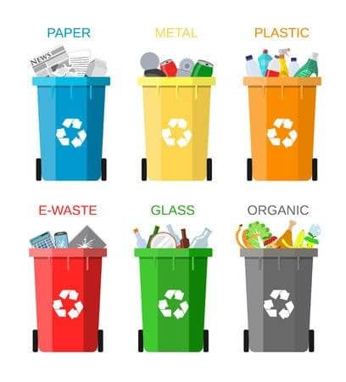
La théorie
Machine learning :
Apprentissage supervisé
Classification
Régression
Apprentissage non supervisé
Clustering
Génération

Slide 11
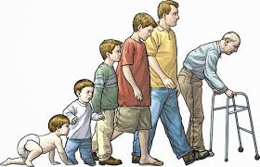
La théorie
Machine learning :
Apprentissage supervisé
Classification
Régression
Apprentissage non supervisé
Clustering
Génération

Slide 12
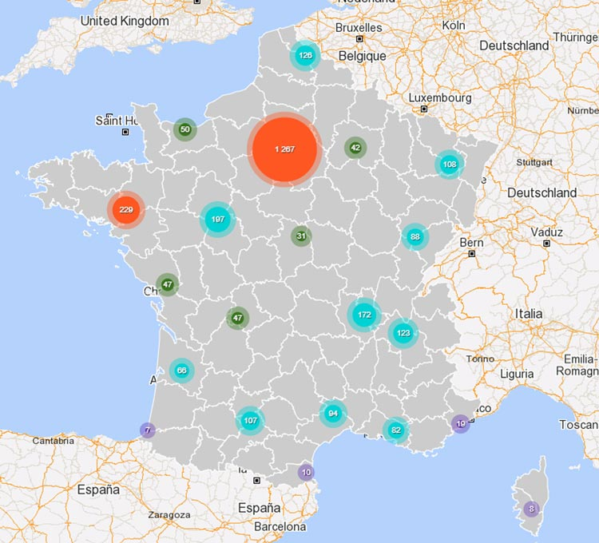
La théorie
Machine learning :
Apprentissage supervisé
Classification
Régression
Apprentissage non supervisé
Clustering
Génération

Slide 13
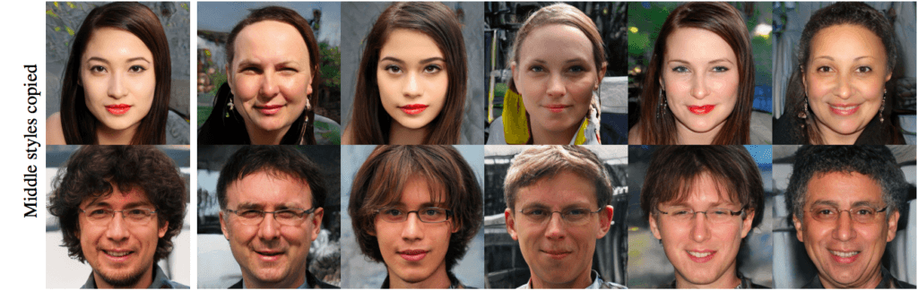
La théorie
Machine learning :
Apprentissage supervisé
Classification
Régression
Apprentissage non supervisé
Clustering
Génération

Slide 14
Présentation des algorithmes de machine Learning

Slide 15
Présentation des algorithmes de machine Learning
Modèle linéaire
Perceptron Multi Couches (MLP)
Machine à vecteurs de support (SVM)
Fonction de base radiale (RBF)

Slide 16
Présentation des algorithmes de machine Learning
Modèle linéaire
But est de déterminer les W (poids)
Avec un apprentissage supervisé
Classification
Règle de Rosenblatt
Régression
Minimiser le carré de l’erreur
Utilisation de la pseudo inverse pour calculer W en un coup

Slide 17
Review du code

Slide 18
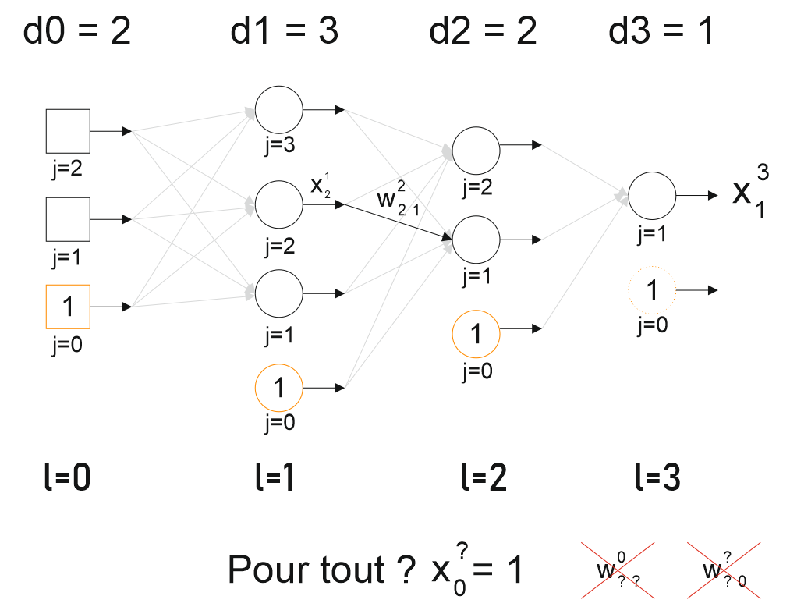
Présentation des algorithmes de machine Learning
Perceptron Multi Couches (MLP)
Mettre des perceptrons en série et en parallèle
Paramètres : ensemble des poids
Classification: Ajout du sinus
Fonction dite d’activation
tanh
Sigmoïde
Softmax
Rétropropagation du gradient

Slide 19
Review du code

Slide 20
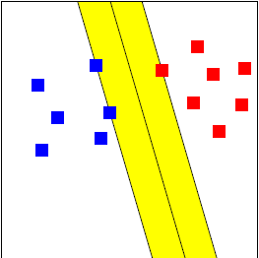
Présentation des algorithmes de machine Learning
Machine à vecteurs de support (SVM)
SVM
Meilleur algorithme pour généraliser
Trouver la meilleur des séparations au sens de la généralisation
Optimisé pour des dataset avec peu d’erreurs
Notion de marge
Calculer la marge : distance entre notre séparation linéaire et les premiers exemples

Slide 21
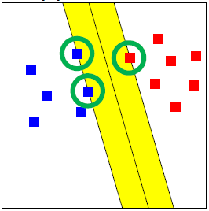
Présentation des algorithmes de machine Learning
Machine à vecteurs de support (SVM)
Principe du SVM
Identifier les exemples qui servent de vecteurs supports pour la séparation
Trouver la séparation équidistante entre nos classes
Maximiser la probabilité de ne pas avoir d’erreurs
Résoudre un problème de programmation quadratique
Autant de paramètres dans notre modèle que de vecteurs supports

Slide 22
Présentation des algorithmes de machine Learning
Cas d’un problème non linéairement séparable
(SVM + Kernel trick)
Machine à noyau
Utiliser les SVM dans un espace de très grande dimension
Permet de calculer le résultat de produit scalaire d’un certain type de transformation sans projeter les vecteurs
Noyau polynomial
Noyau à base radiale
Très bonne généralisation

Slide 23
Présentation des algorithmes de machine Learning
Cas d’un problème non linéairement séparable
(SVM + Kernel trick)
Machine a noyau
Utilisé les SVM dans un espaces de très grande dimension
Permet de calculer le résultat de produit scalaire d’un certain type de transformation sans projeter les vecteur
Noyau polynomial
Noyau à base radial
Très bonne généralisation

Slide 24
Présentation des algorithmes de machine Learning
Cas d’un problème non linéairement séparable
(SVM + Kernel trick)
Problème du SVM + Kernel trick
Coût pour résoudre un problème quadratique
Un mauvais exemple mal étiqueté
N’est pas robuste à des données imprécises
Avec des données ambiguës, pas de résolution quadratique possible

Slide 25
Review du code

Slide 26
Présentation des algorithmes de machine Learning
Fonction de base radiale (RBF naïf)
RBF naïf
Zone d’influence (gamma)
Utilisation de gaussienne
Principe RBF naïf
Comme le modèle linéaire
Chaque exemple projeté sur l’espace des gaussiennes
On peut utiliser la Règle de Rosenblatt ou la pseudo inverse

Slide 27
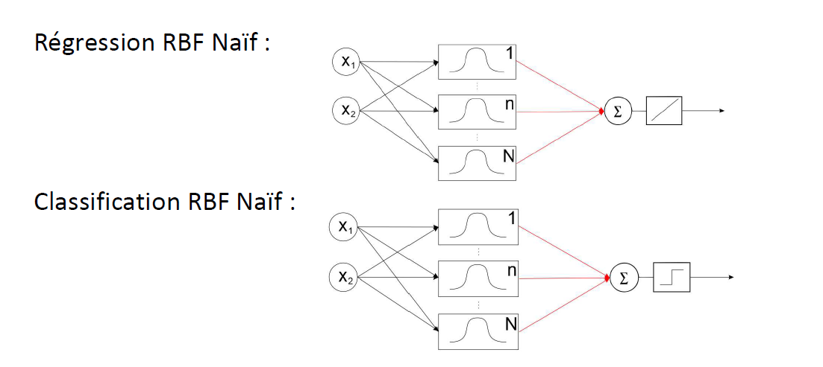
Présentation des algorithmes de machine Learning
Fonction de base radiale (RBF naïf)
Principe de l’algorithme
Prendre un vecteur de notre exemple et le projeter sur l’espace gaussienne
Faire la somme pondérée des valeurs obtenues
Ajouter le sinus pour la classification

Slide 28
Présentation des algorithmes de machine Learning
Fonction de base radiale (RBF naïf)
Principe de l’algorithme
Prendre un vecteur de notre exemple et le projeter sur l’espace gaussienne
Faire la somme pondéré des valeurs obtenues
Ajouter le signe pour la classification

Slide 29
Présentation des algorithmes de machine Learning
Fonction de base radiale (RBF naïf)
Problème du RBF naïf
Il y autant d’exemples que de paramètres
Pas très efficace pour la généralisation
OVERFITING
Solution
Réduire le nombre d’exemples
Prendre des points qui font office de représentants (Elire des « représentants »)

Slide 30
Présentation des algorithmes de machine Learning
Fonction de base radiale (RBF + K-means)
K-means
K-moyen
Un problème Np-difficile
Algorithme de Lloyd
Apprentissage non supervisé
Élire des représentants
Beaucoup moins de paramètres
On parle de cluster
Trouver les K-means pour l’étiquetage
Principe de l’algorithme de Lloyd
Construire N représentants et lui associer une gaussienne
Pour chaque exemple, calculer la distance euclidienne avec les N représentants
Attribuer à chaque exemple son représentant le plus proche
On recalcule les coordonnées des nos représentants avec la moyenne des coordonnées des exemples appartenant au cluster
Autant de paramètres que de représentants
Utilisation de la règle de Rosenblatt ou la pseudo inverse en utilisant les représentants

Slide 31
Structure du dataset

Slide 32
Structure du dataset
Images de vêtements:
Bas
Chaussure
Haut
Nombre d’images dans notre dataset :
Bas
Images scrapées (70%) : 400
Images non scrapées (30%) : 160
Chaussure
Images scrapées (70%) : 410
Images non scrapées (30%) : 170
Haut
Images scrapées(70%) : 350
Images non scrapées (+30%) : 160
Images scrapées via un script python
Images redimensionnées :
30 * 30
Script Shell
Structure du dataset:
Dossier Train
Notre dataset d’entraînement
Dossier Validation
Notre dataset de validation
Dossier Test
Notre dataset de test

Slide 33
Entrainement des modèles

Slide 34
Entrainement des modèles
Utilisation de nos datasets
D’entraînement
De validation
Entraînement avec les algorithmes
Du modèle linéaire
Du MLP
Tenserflow / Keras
Démonstration

Slide 35
Démonstration de notre application de test

Slide 36



Architecture de notre application de test
Serveur Web - API
Web Front

Slide 37
Démonstration

Slide 38
Lib machine learning VS tenserflow/keras

Slide 39

Lib machine learning VS tenserflow/keras
Avantages
Assez rapide pour entraîner nos modèles sur de petits datasets
Utilisation de plusieurs algorithmes de machine learning
Inconvénient
Paramétrage limité des algorithmes
Avantages
Communication directement avec le matériel via tf
Entraînement assez rapide
Paramétrage des algorithmes et système de log
Loss
Optimizer
Metrics
Fonctions d’activations
Inconvénients
Nécessite beaucoup de ressources
ROCm (AMD) pas encore bien intégré à tf

Slide 40
Démonstration

Slide 41
Conclusion
Résolution de notre problématique
Via notre Lib de ML,
L’entraînement de nos modèles
L’utilisation de beaucoup de données (dataset)
Crédibilité de notre lib via la comparaison avec tenserflow

Slide 42
Questions

